Slide 1


Slide 2
Ing. Tomáš Palupa – ředitel
u firmy od 07/2001
Michal Žoha – technický ředitel
u firmy SCASERV od 02/2017
Česká Doka 06/2008 – 01/2017
SGB Hünnebeck 03/2002 – 05/2008

Slide 3



OD HISTORIE PO SOUČASNOST
1992
2007
2009
2012

Slide 4
KDE NÁS NAJDETE?
Česká republika:
SÍDLO FIRMY A POBOČKA OSTRAVA – Ostrava-Kunčičky, Lihovarská 663/38
POBOČKA BRNO – Brno – Brněnské Ivanovice, Jahodová 31
POBOČKA PRAHA – Praha-Uhříněves, Bečovská 939
Síť distributorů ve všech krajích ČR
Slovensko:
POBOČKA BRATISLAVA – Bratislava, Vajnorská 135
Distributor v Košicích
Polsko:
POBOČKA KATOWICE – ul. Lesna 50, Chorzów
WWW.SCASERV.cz WWW.SCASERV.sk WWW.SCASERV.pl

Slide 5
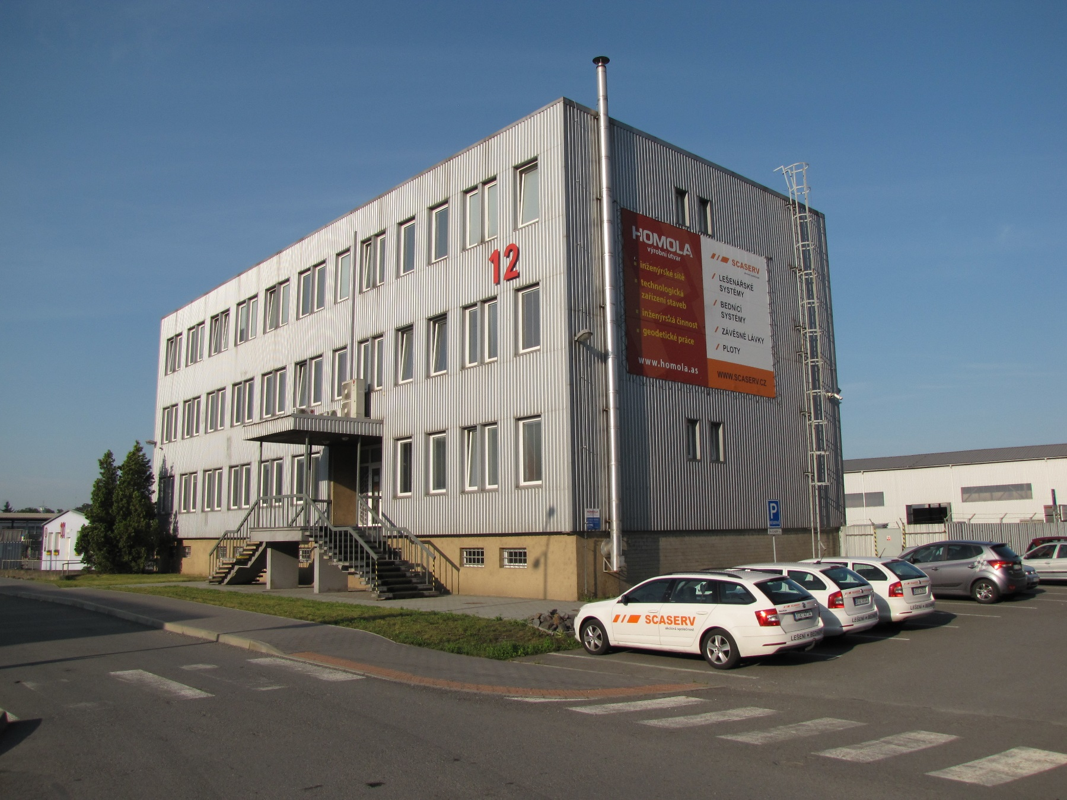
Sídlo SCASERV a.s. – Ostrava

Slide 6
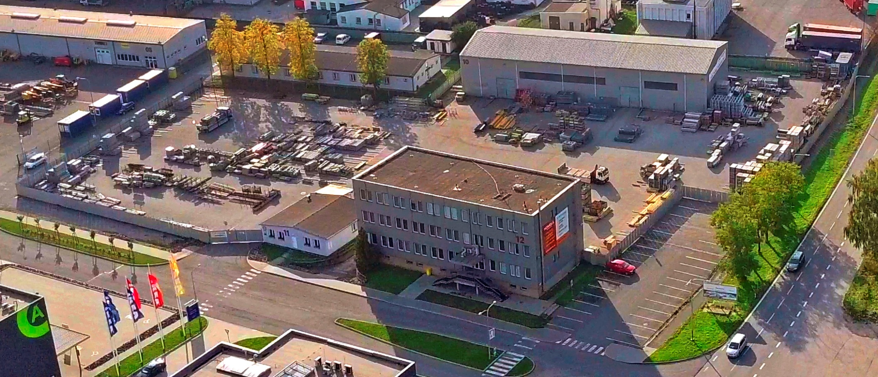
SCASERV a.s. – Ostrava, pohled z dronu

Slide 7
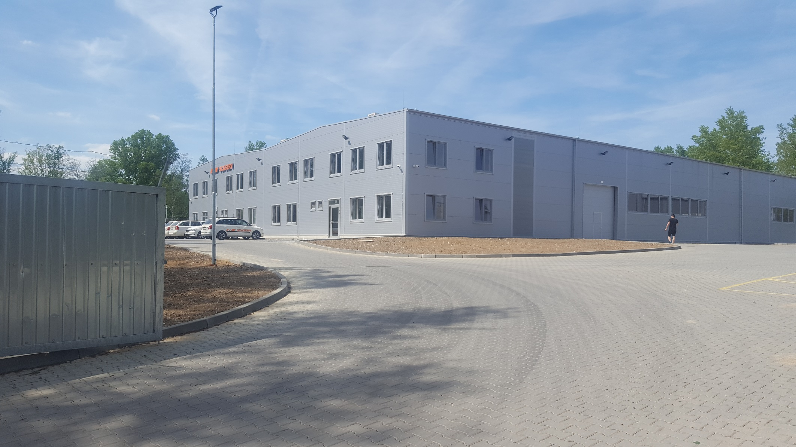
Vlastní pobočka v Brně, 16,5 tis. m2, od 1. 2. 2018

Slide 8
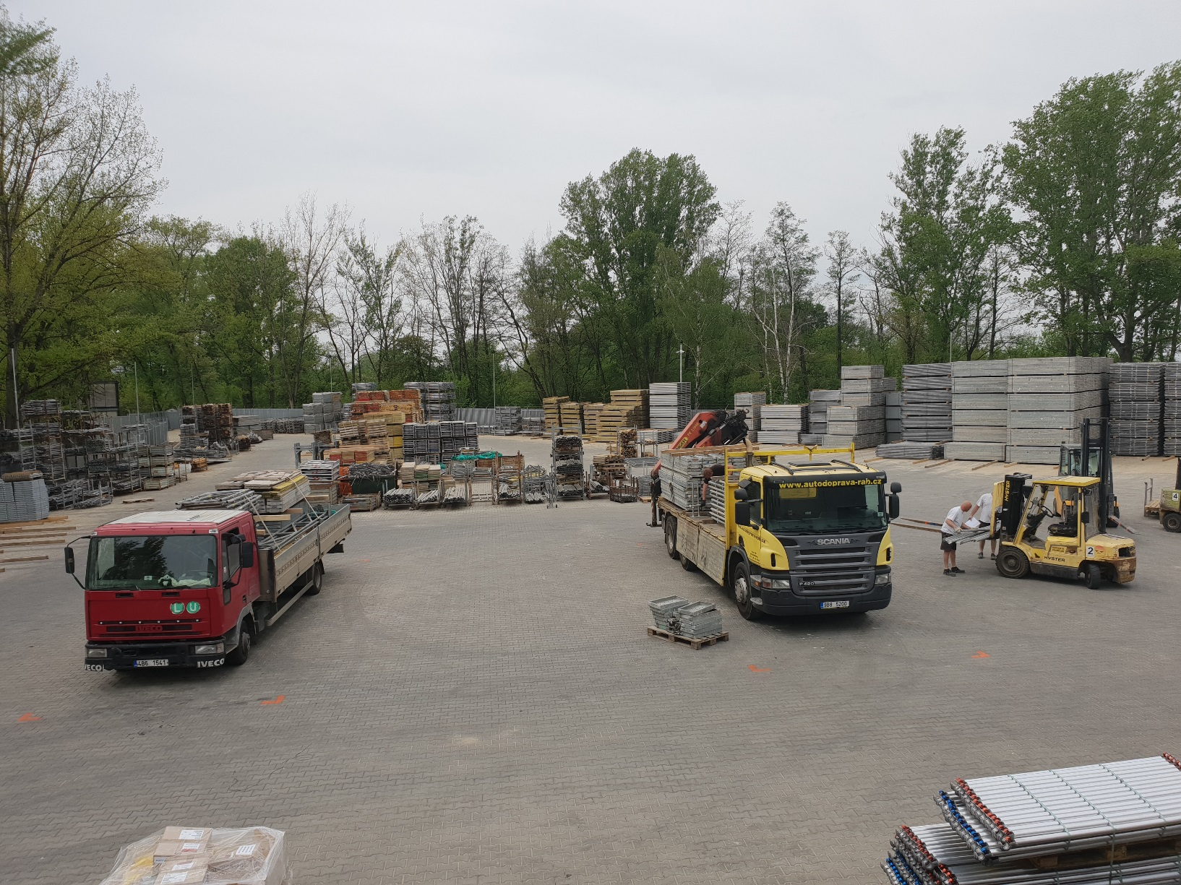
Vlastní pobočka v Brně, 16,5 tis. m2, od 1. 2. 2018

Slide 9

CO NABÍZÍME?
Společnost SCASERV nabízí k pronájmu a prodeji:
fasádní rámové lešení SPRINT
modulové lešení CUPLOK
hliníkové pojízdné lešení BoSS
schodišťové věže Cuplok a R-modul
stěnové panelové bednění LOGIK 50
nosníkové bednění stropů a průvlaků SCAFLEX
mobilní oplocení
ochranu volného okraje SafeGuard
mobilní schodiště SafeStep
přechodové lávky SafeBridge
lešenářské sítě, shozy, spotřební materiál k bednění, papírové kruhové sloupy a další
Pronájem Prodej Montáž Doprava Servis Projekce Školení

Slide 10
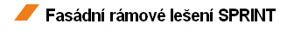
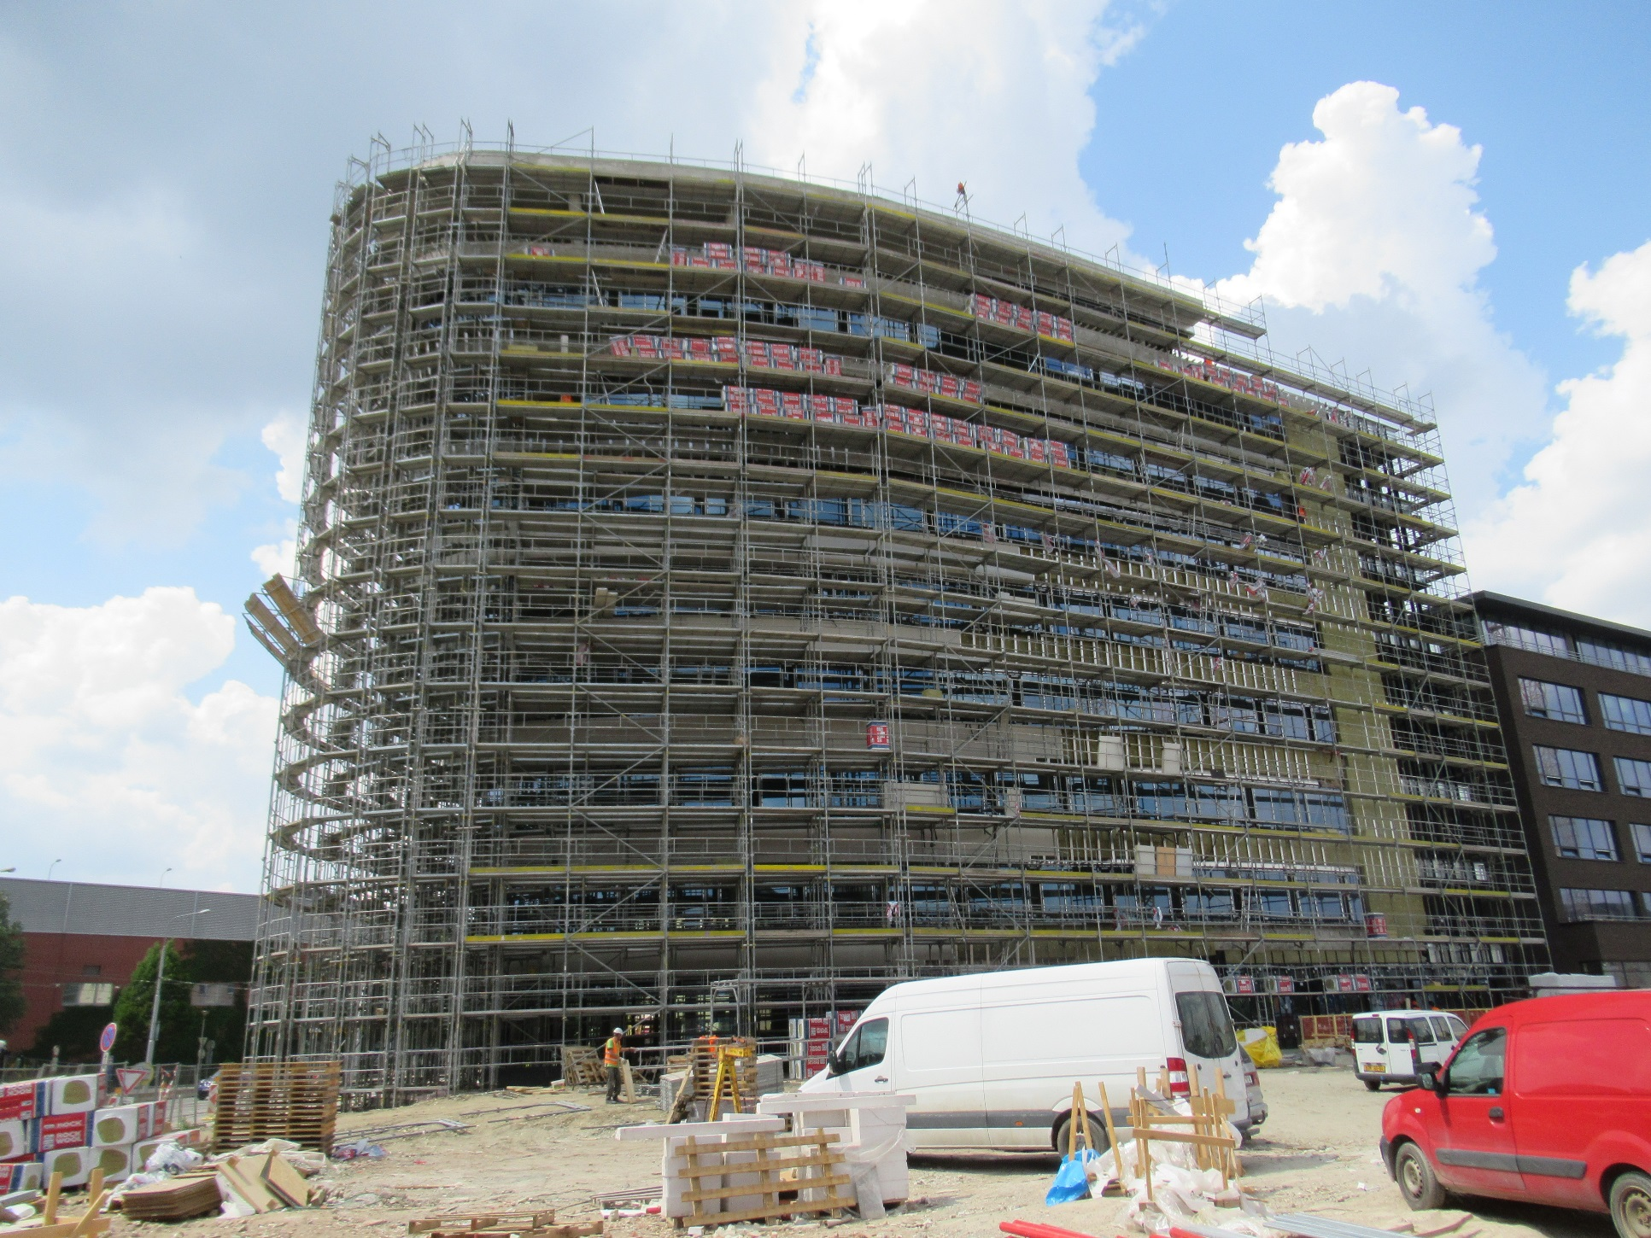

Slide 11
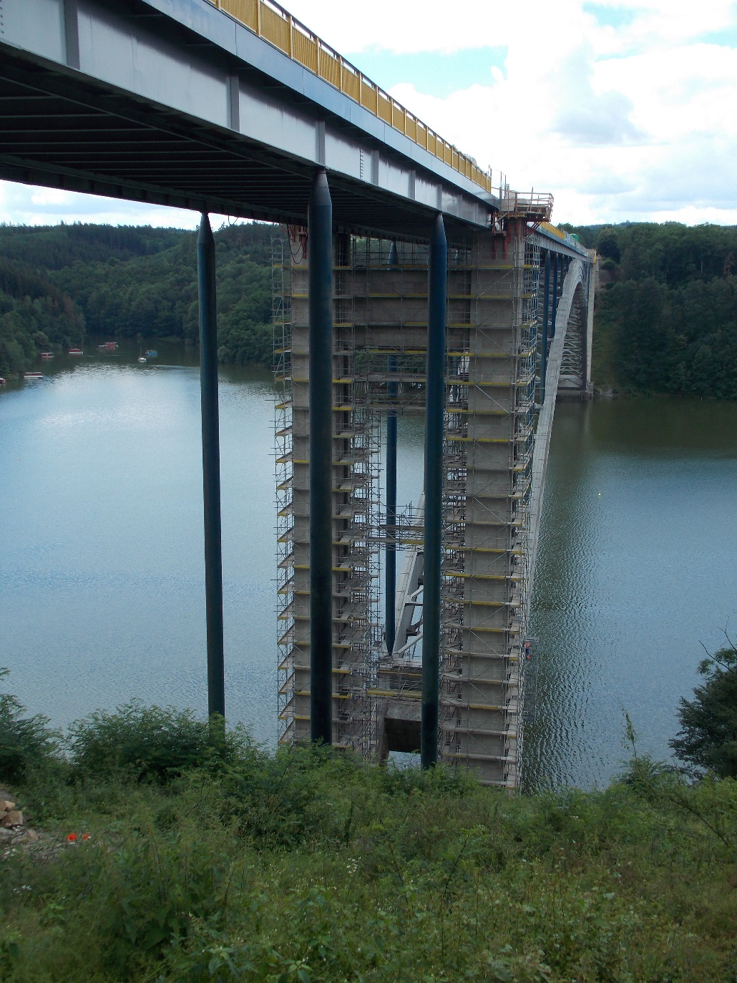
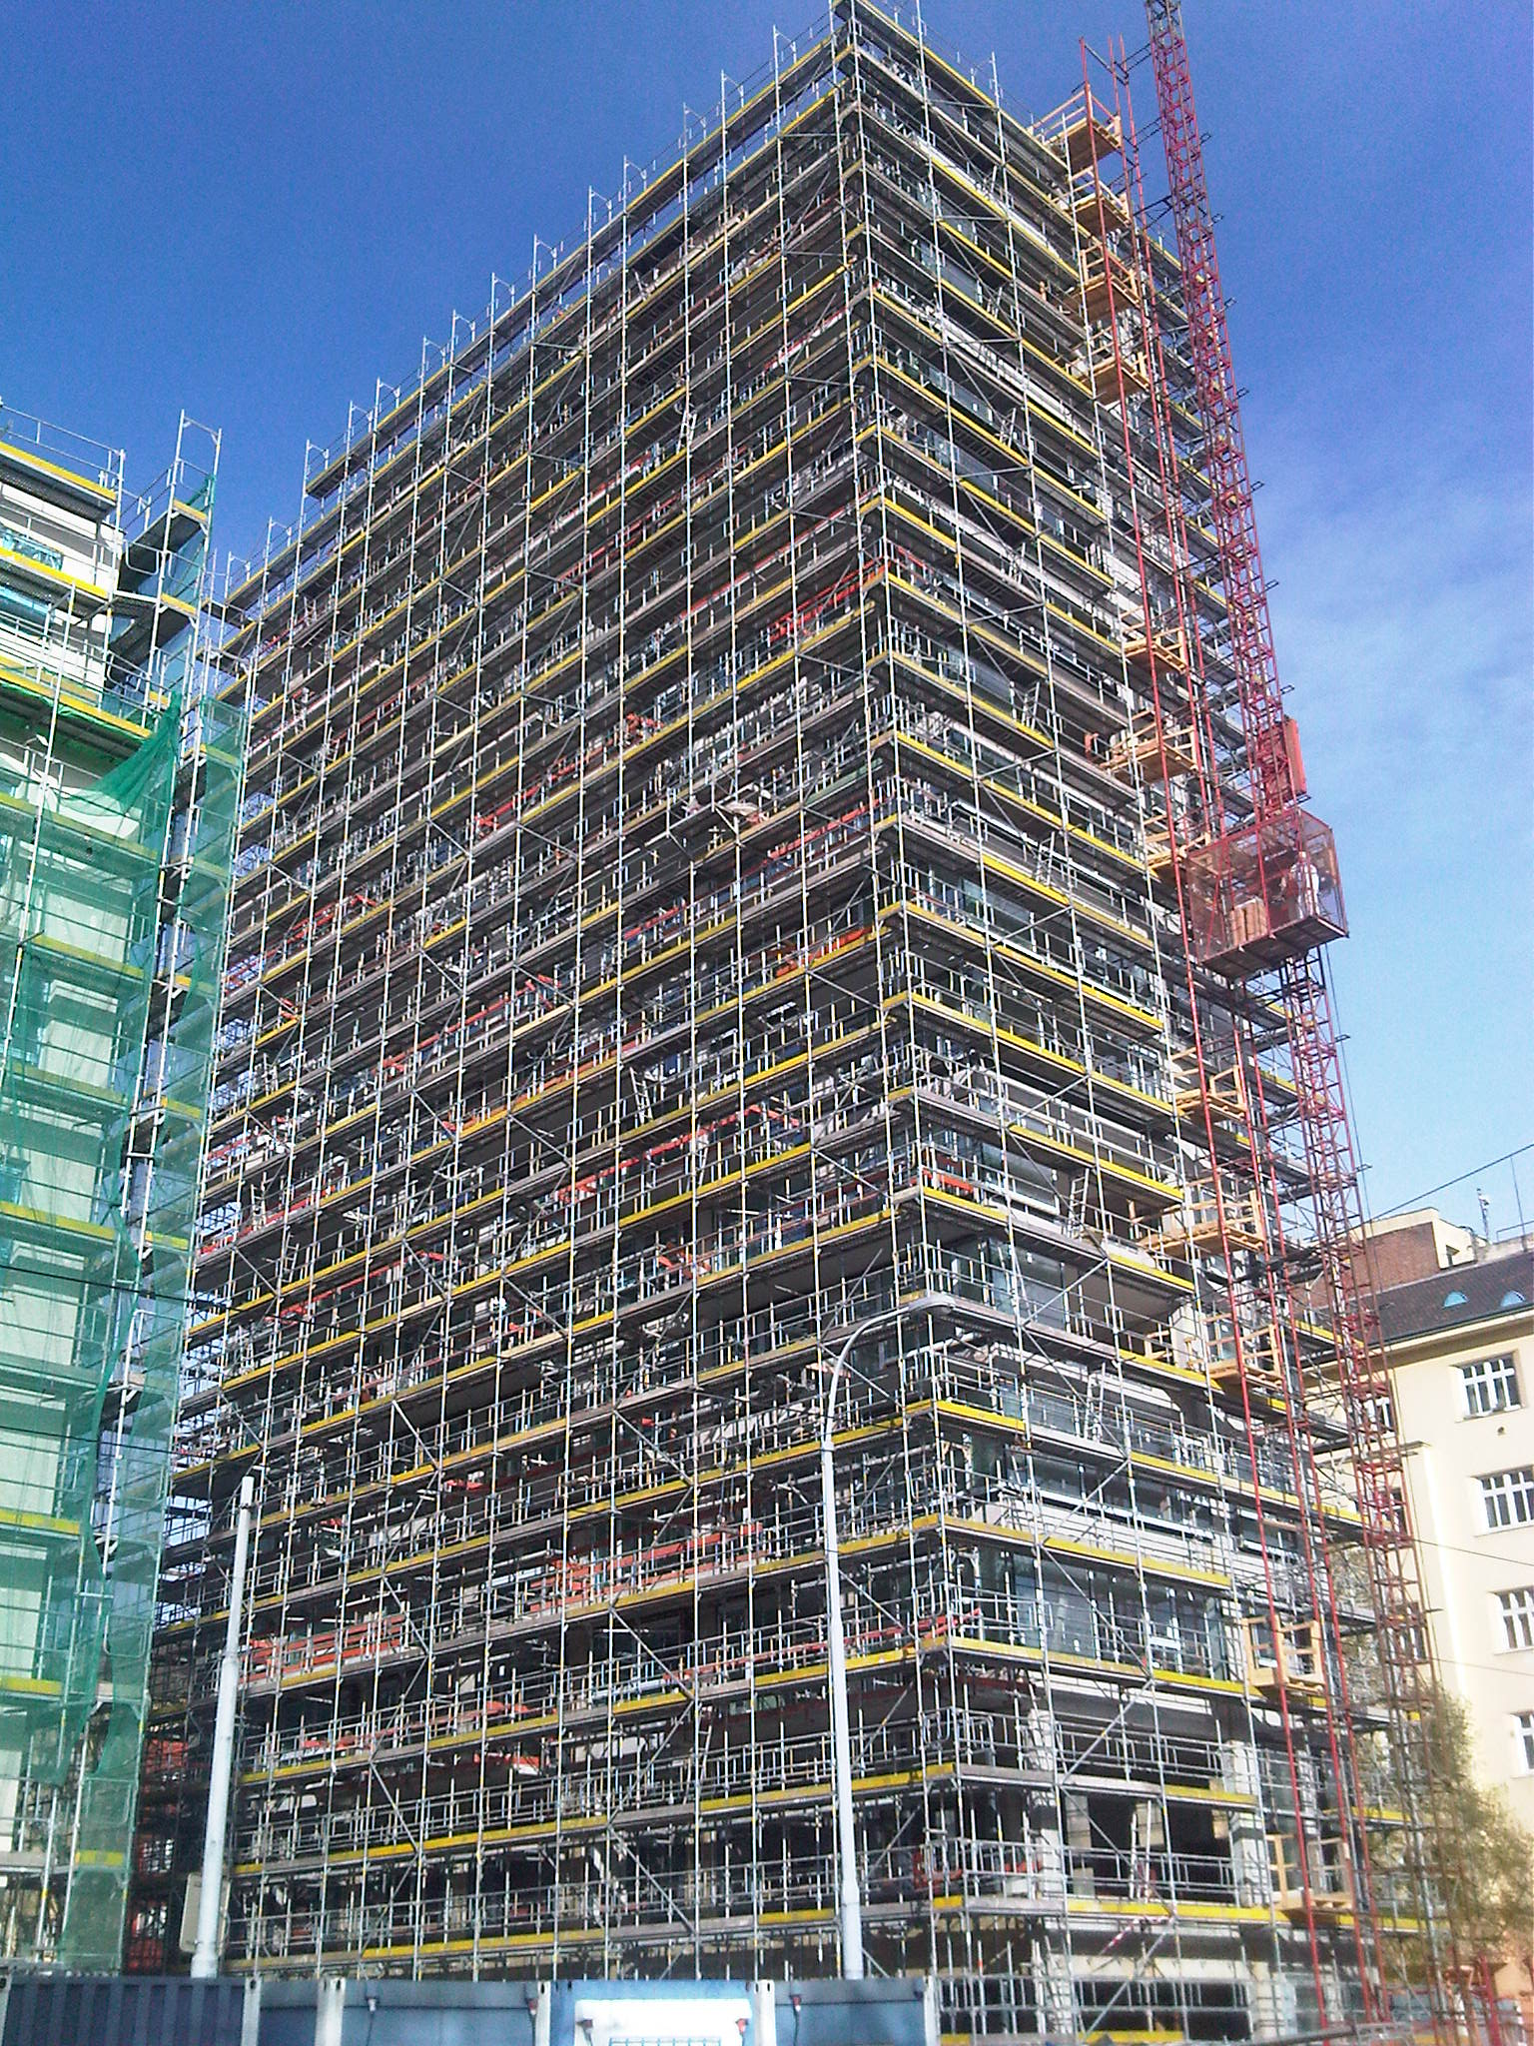

Slide 12
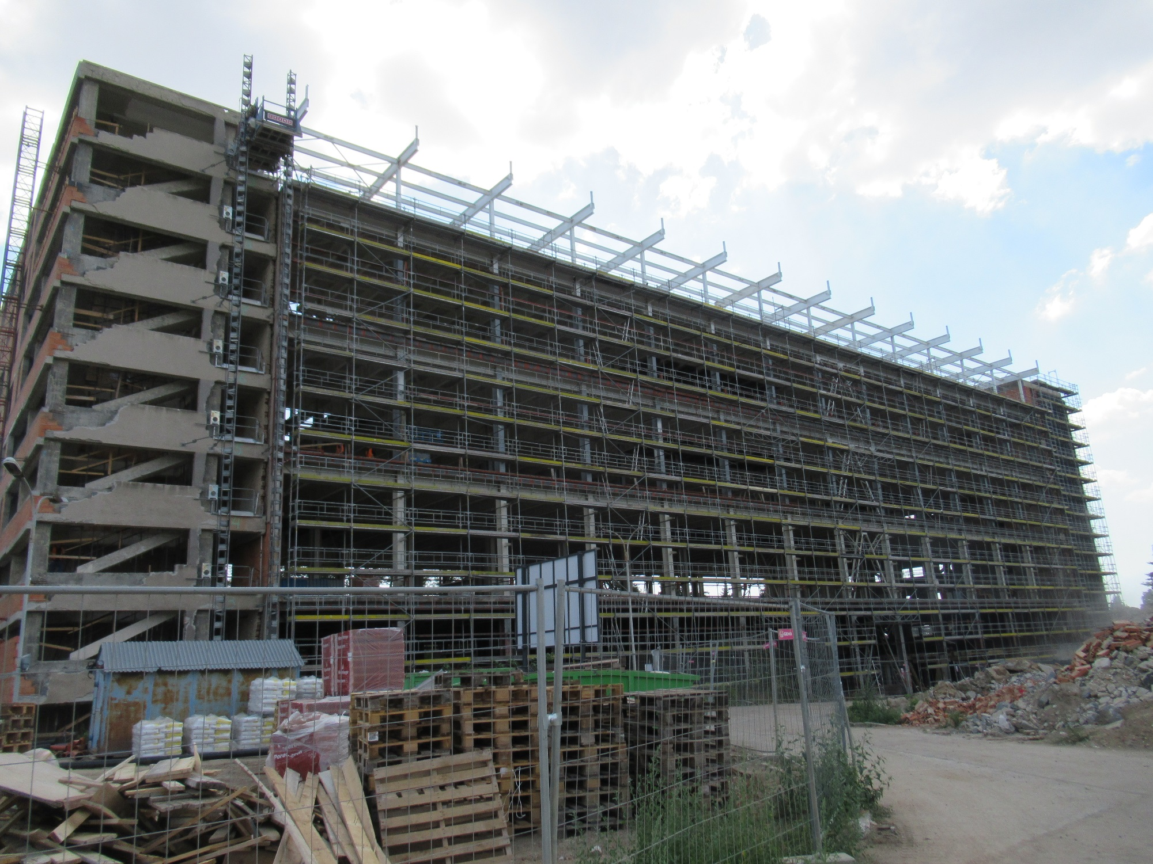

Slide 13

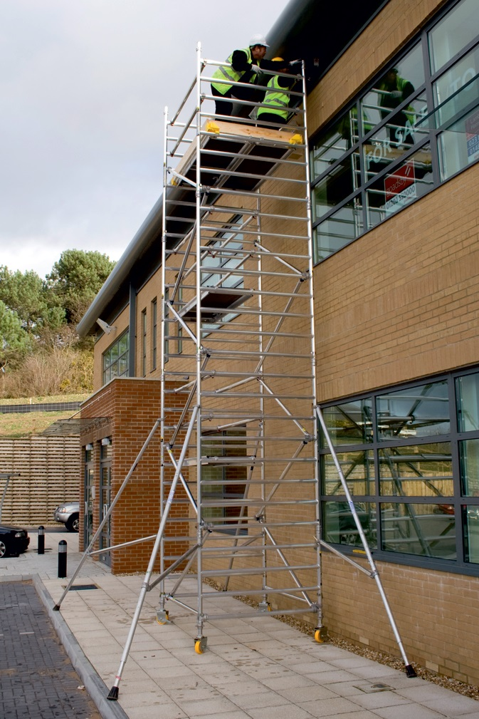

Slide 14
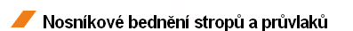


Slide 15


Slide 16
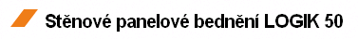
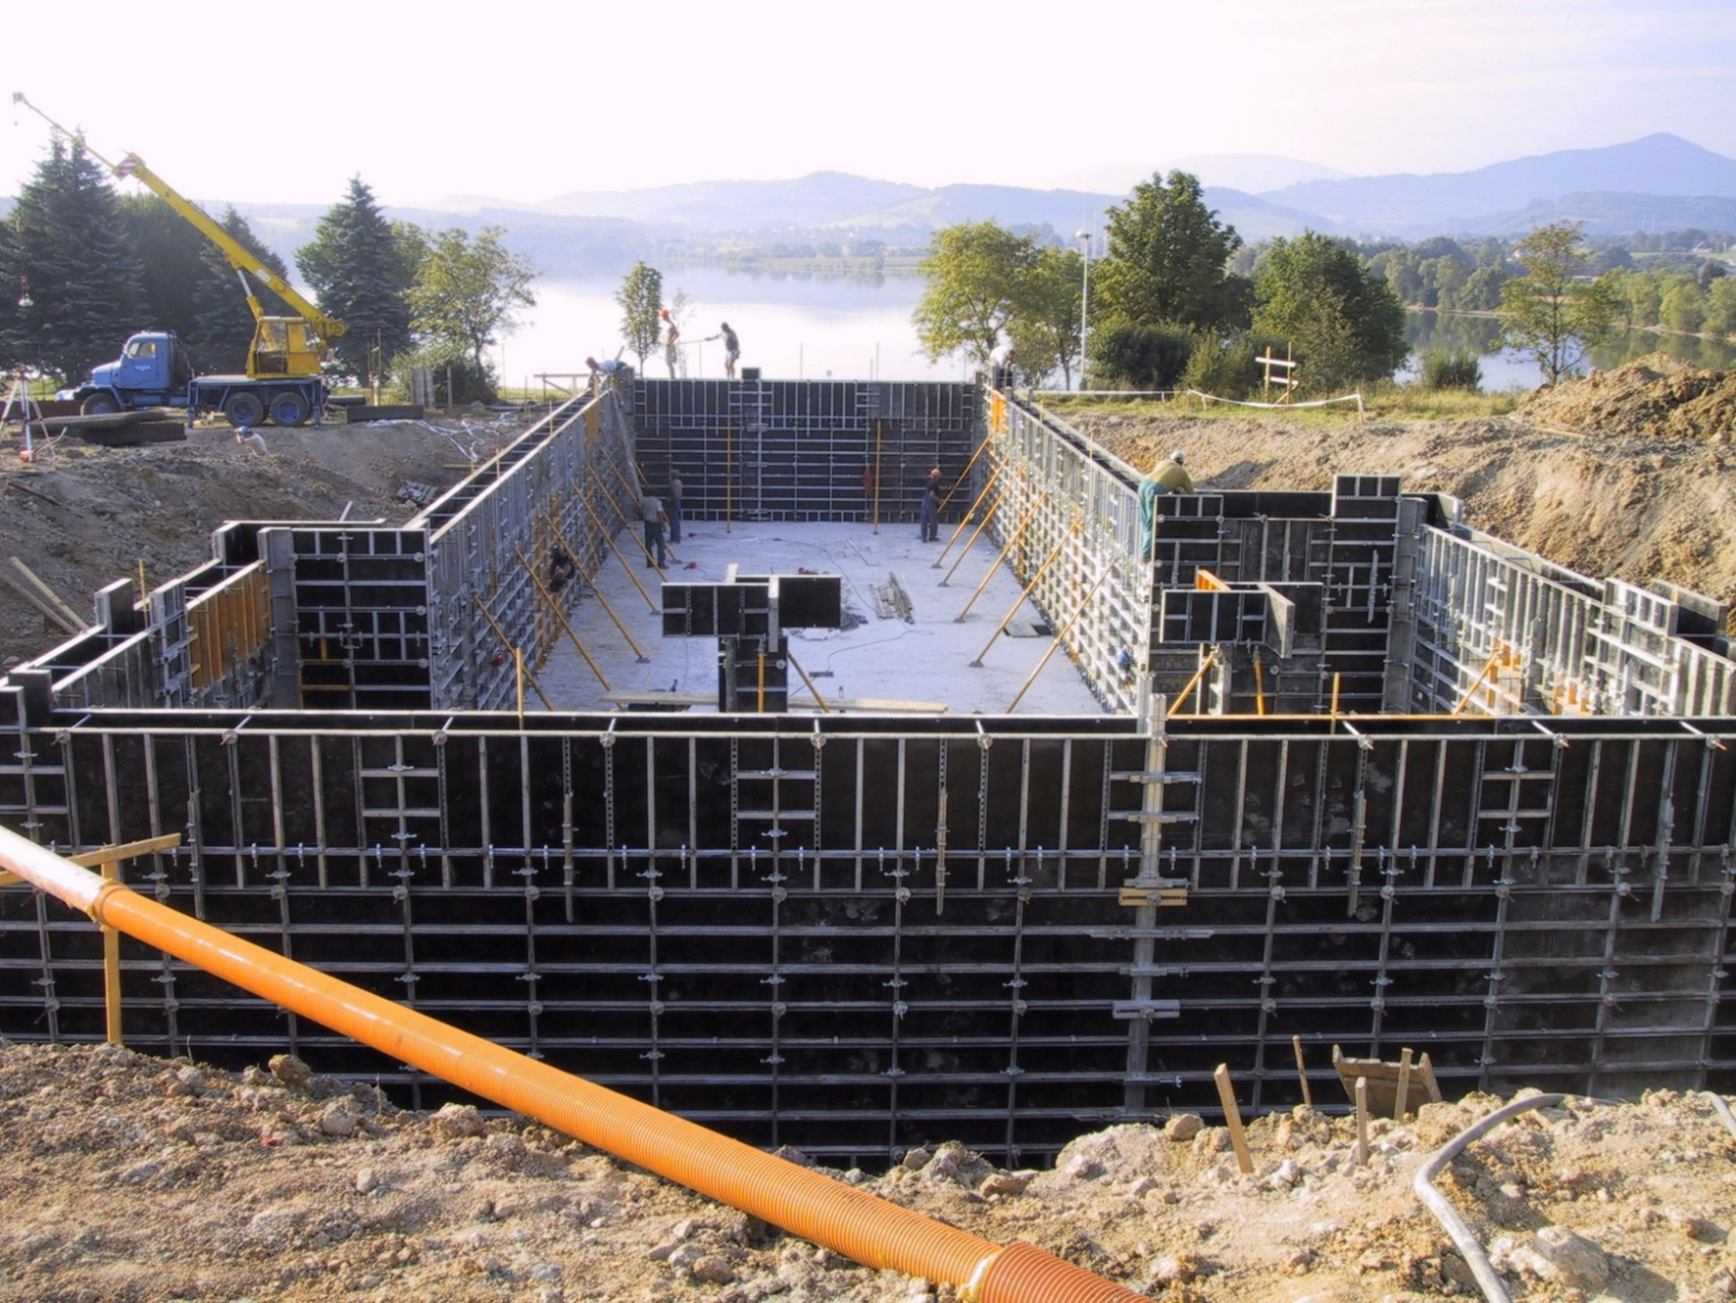

Slide 17
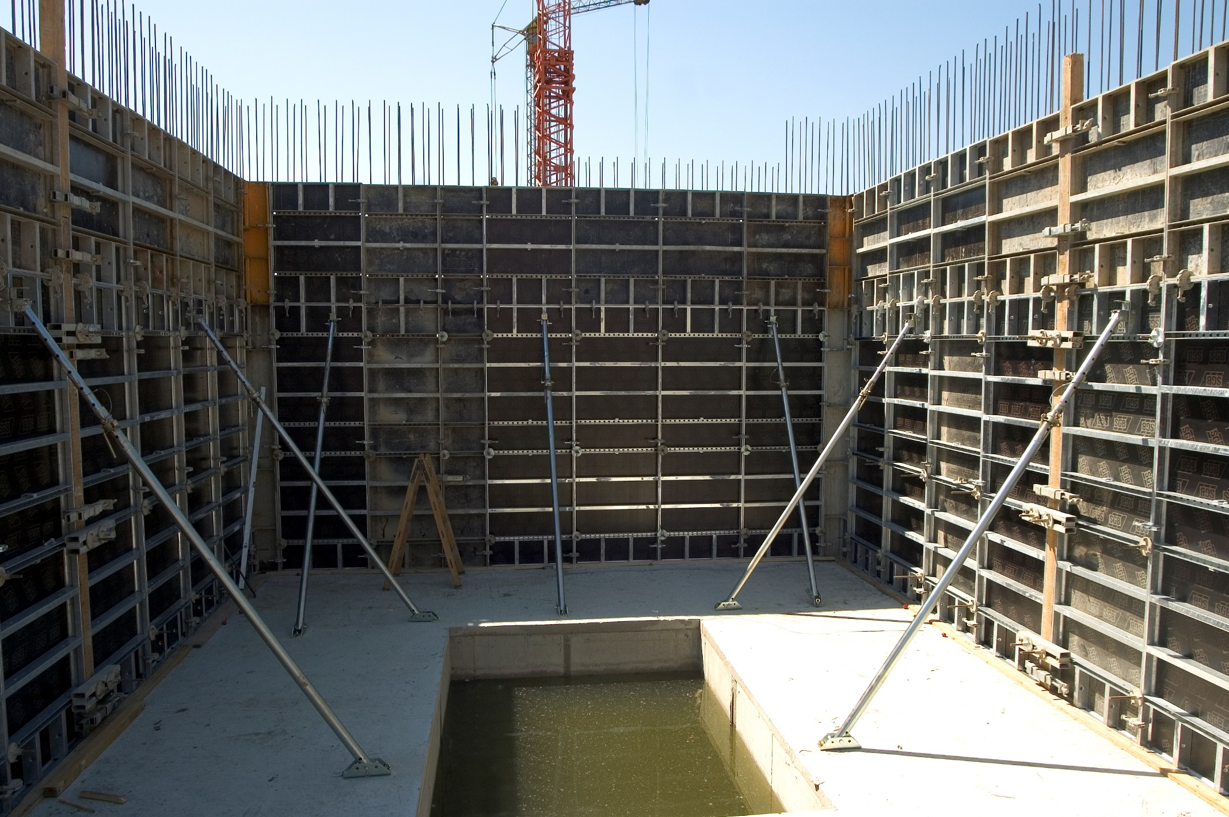

Slide 18
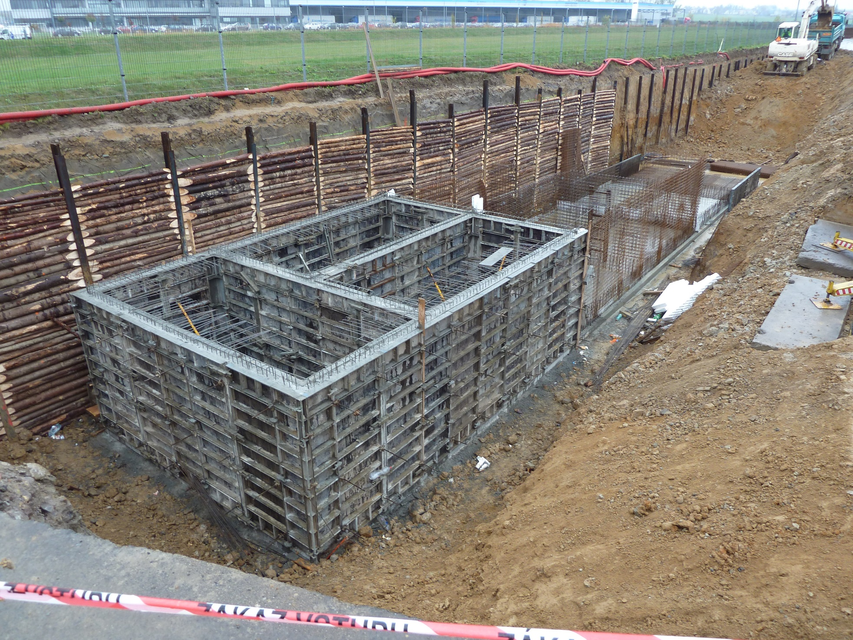

Slide 19
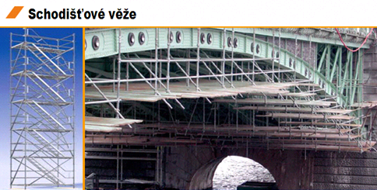
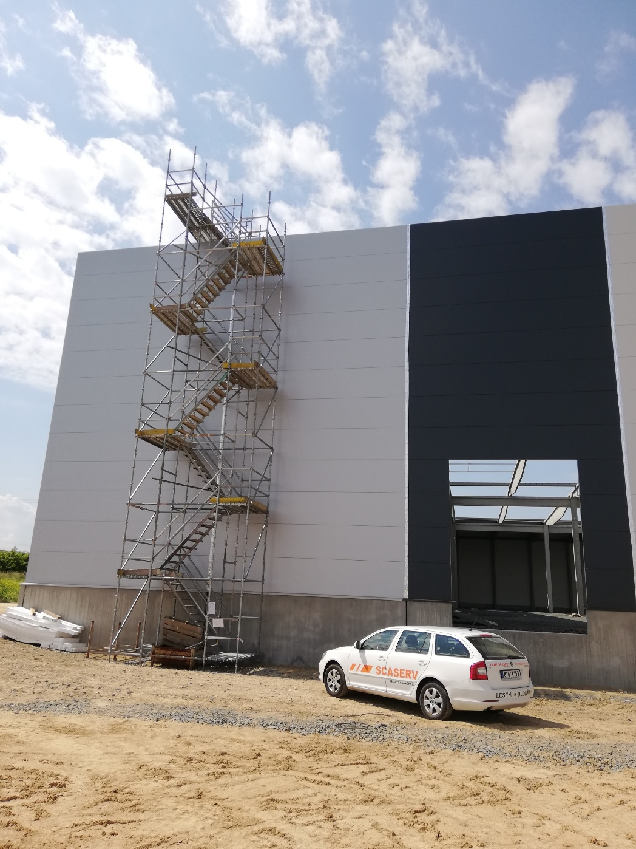
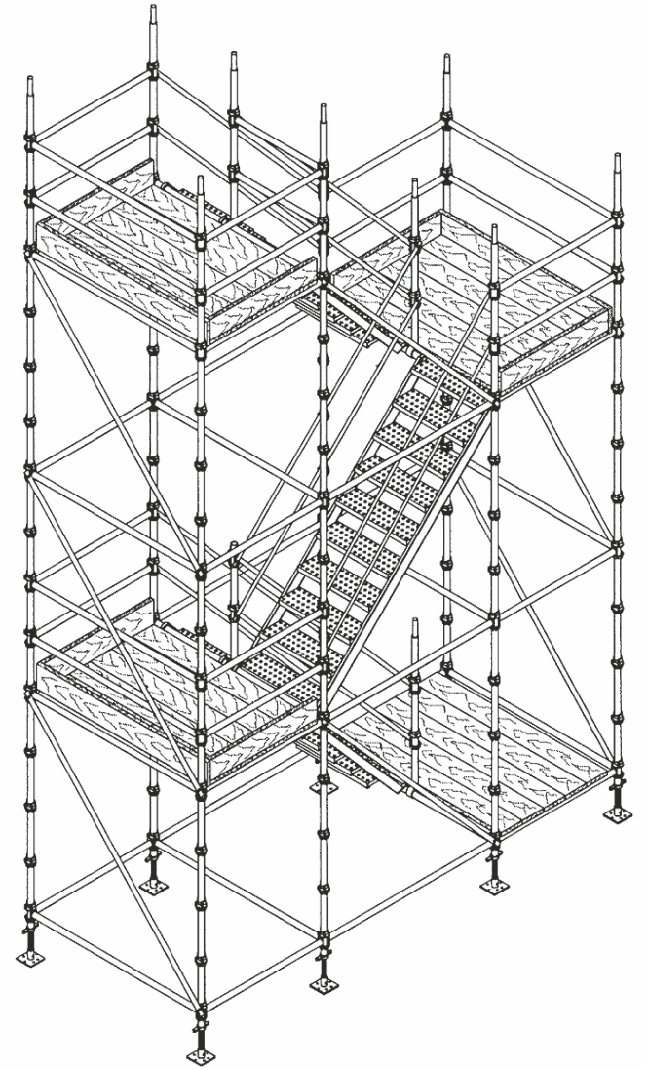

Slide 20
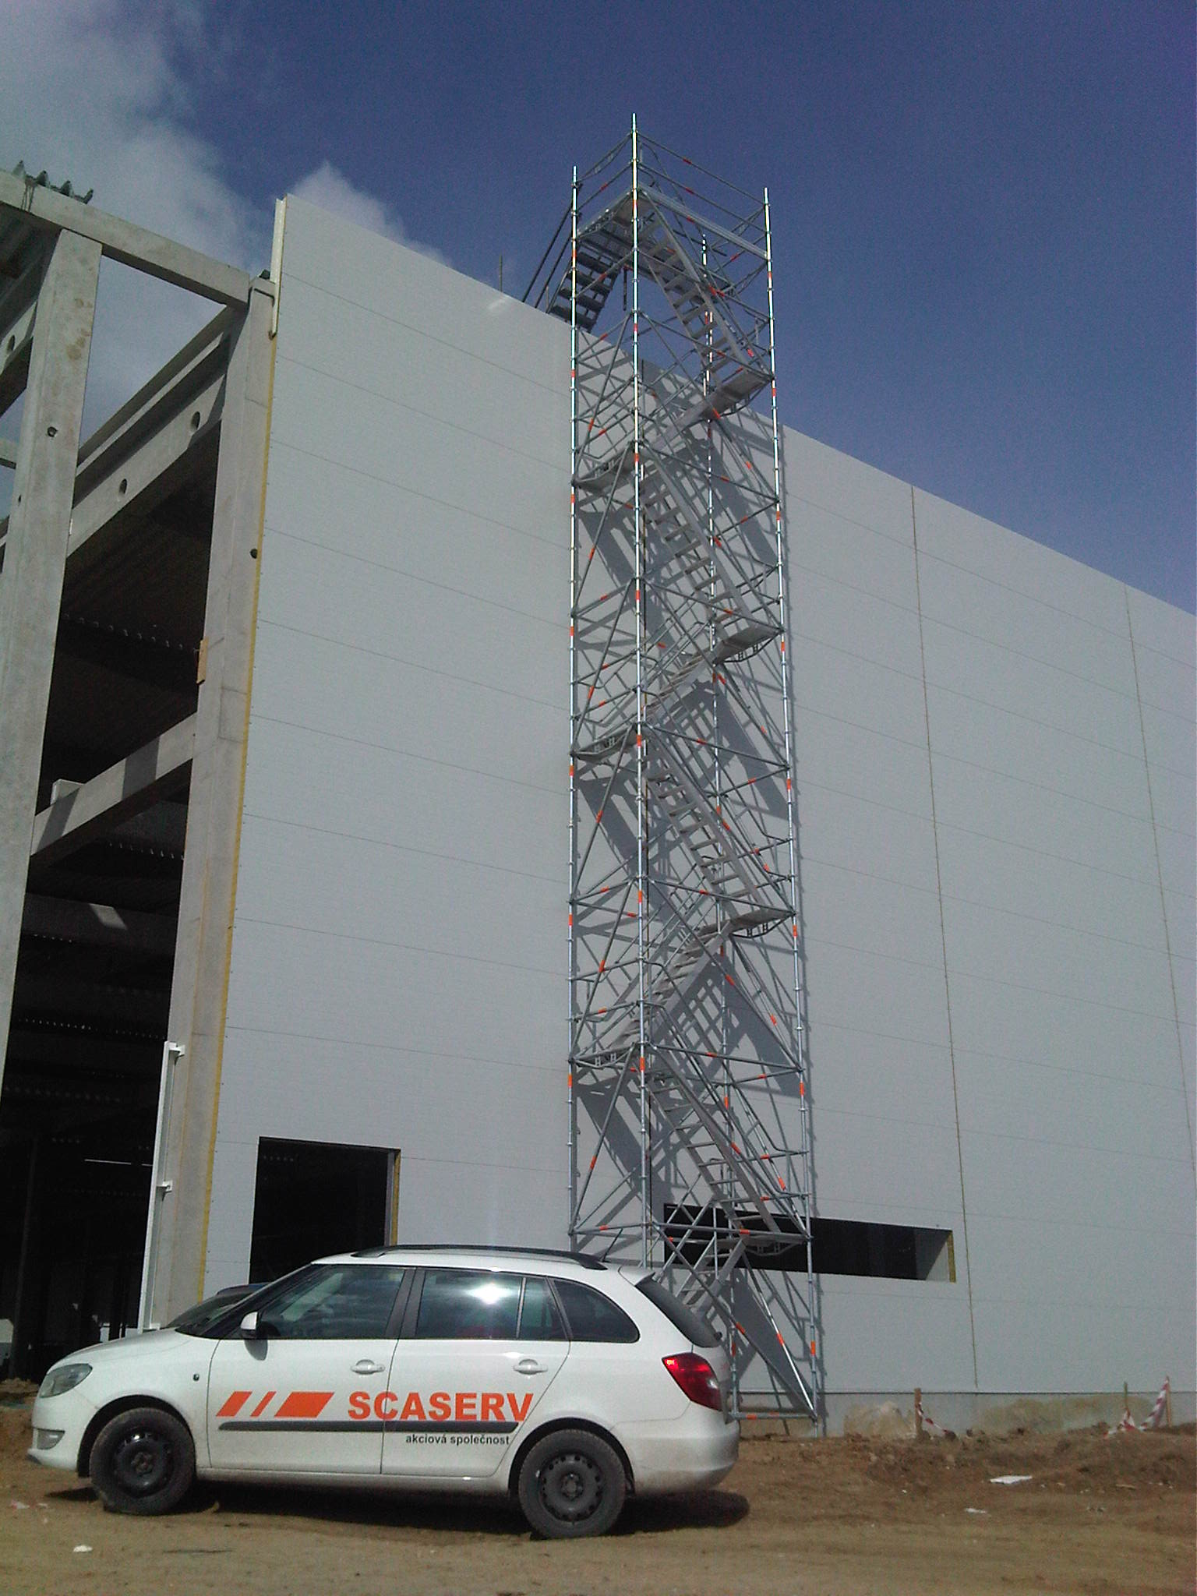
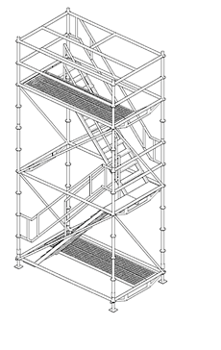

Slide 21
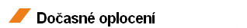
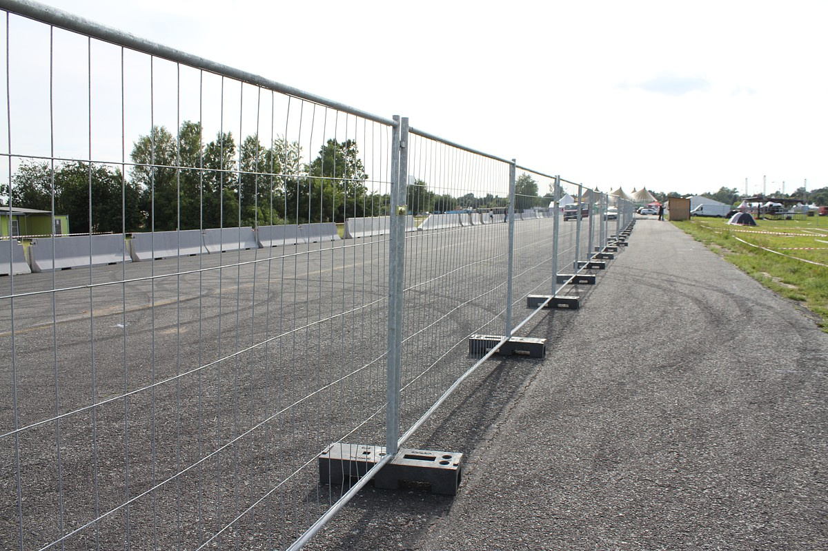

Slide 22
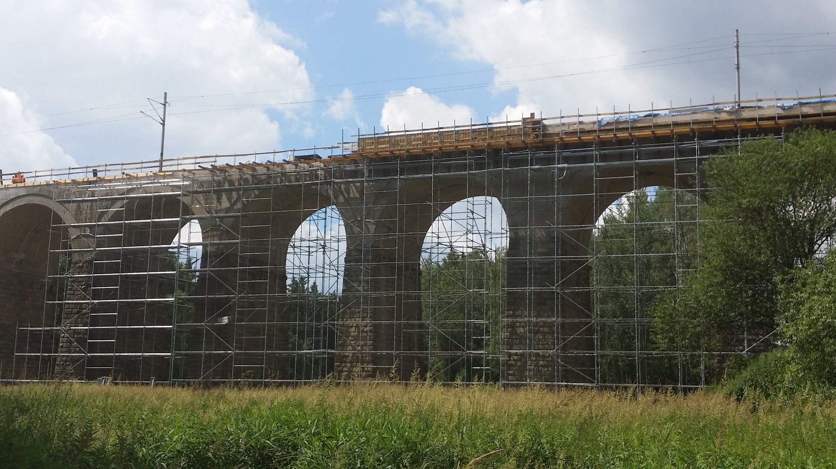

Slide 23
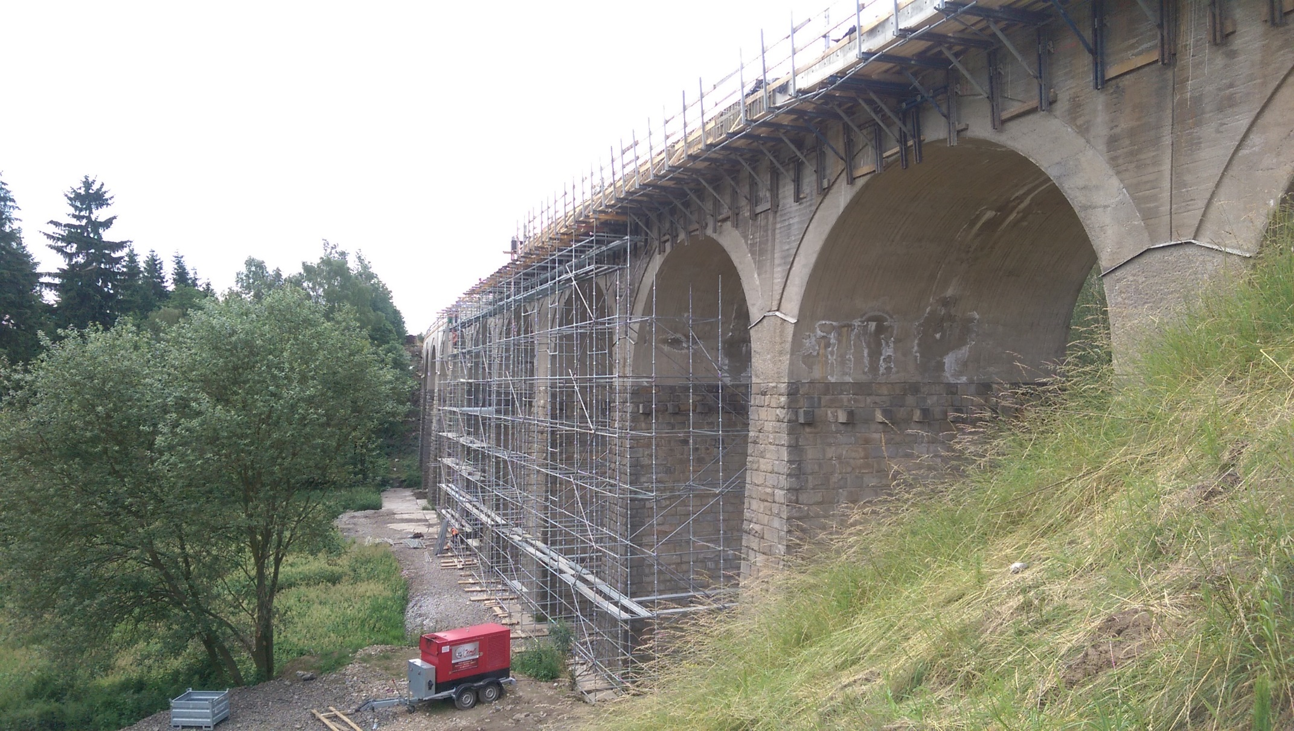

Slide 24
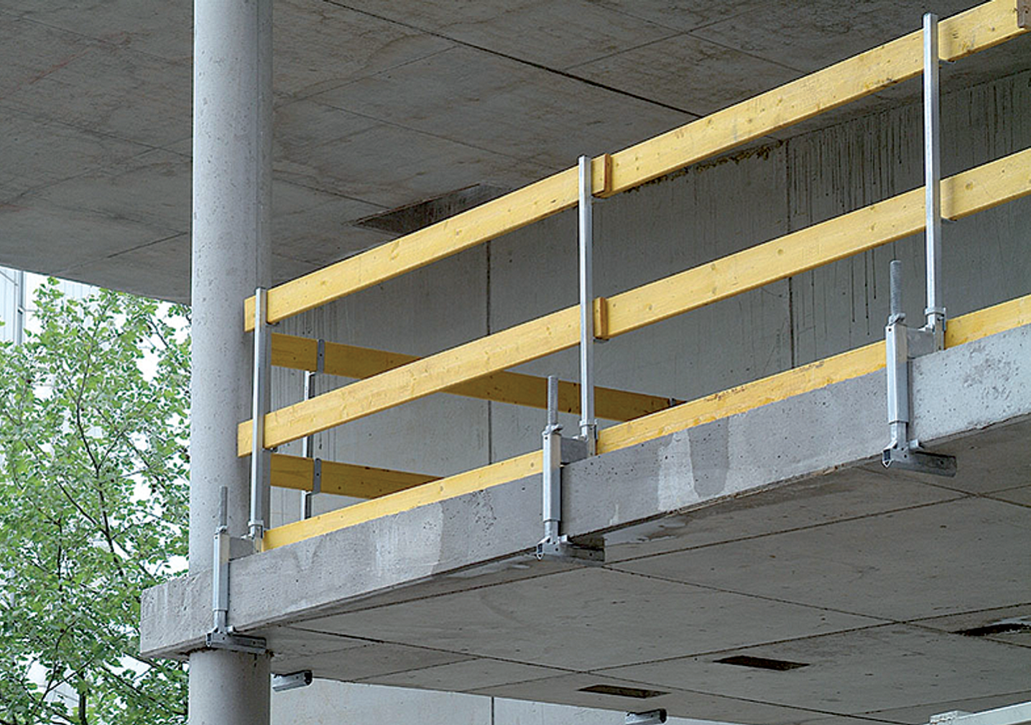

Slide 25
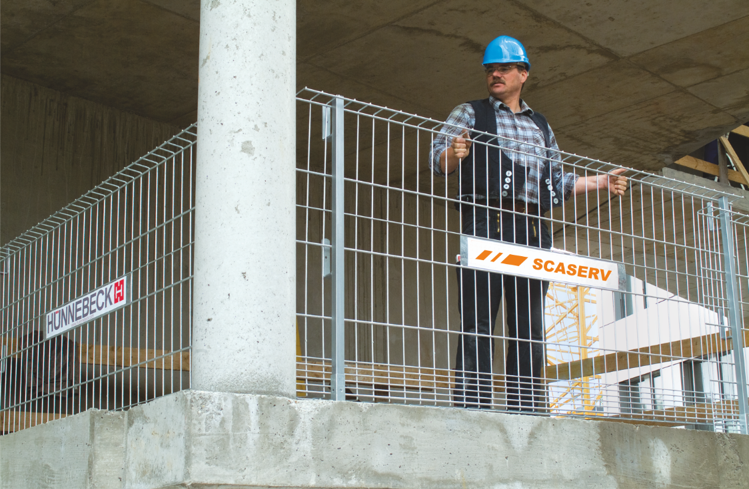

Slide 26
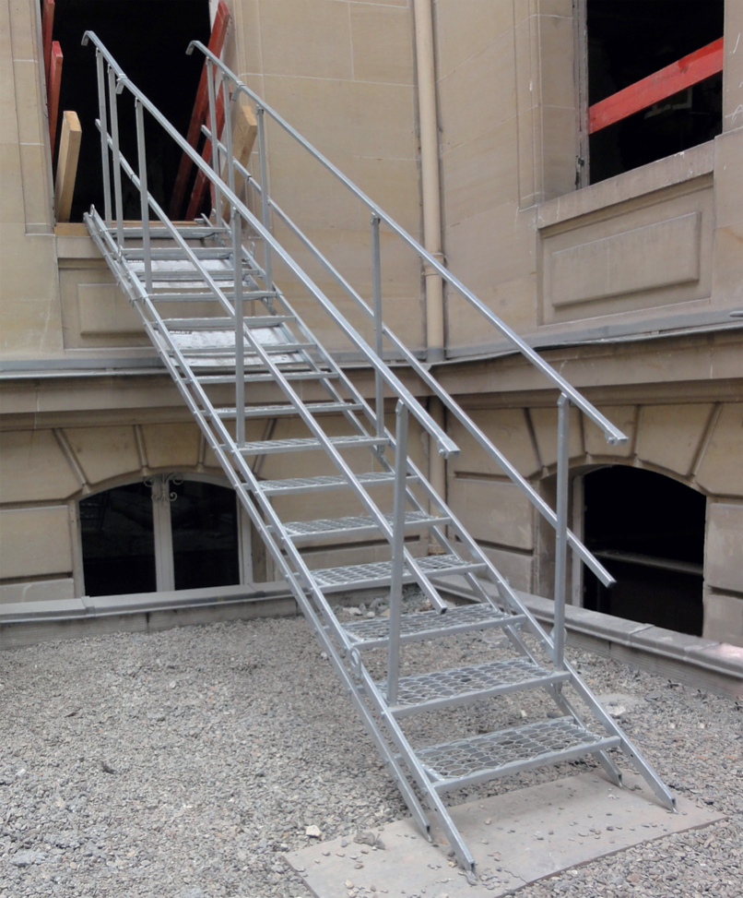

Slide 27
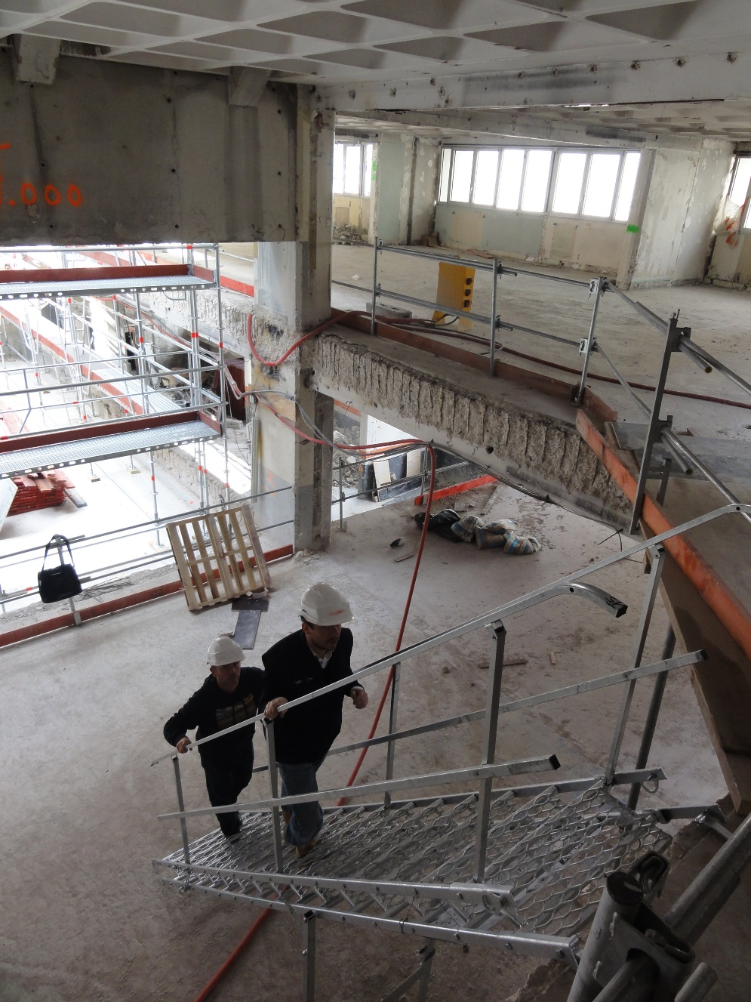
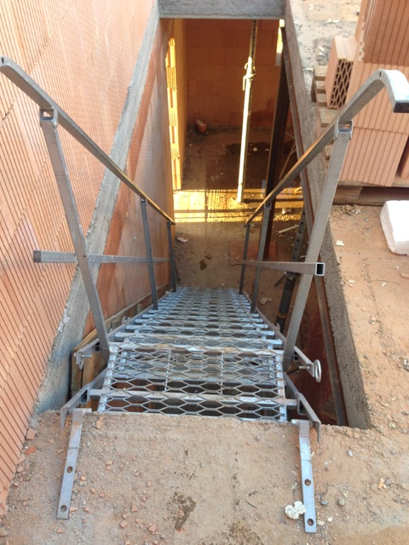

Slide 28
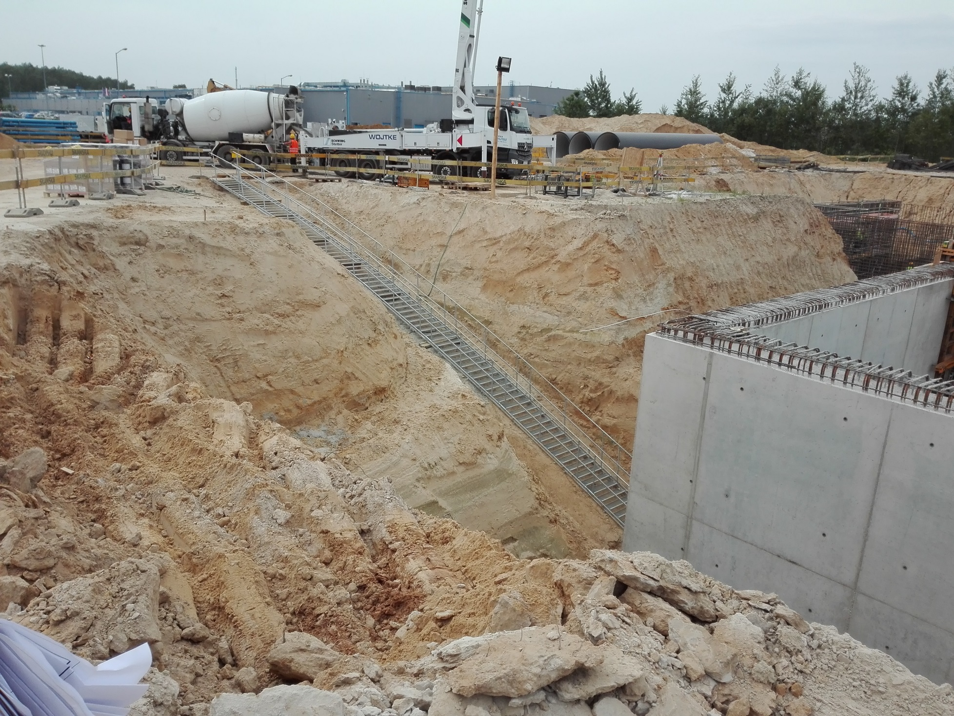

Slide 29
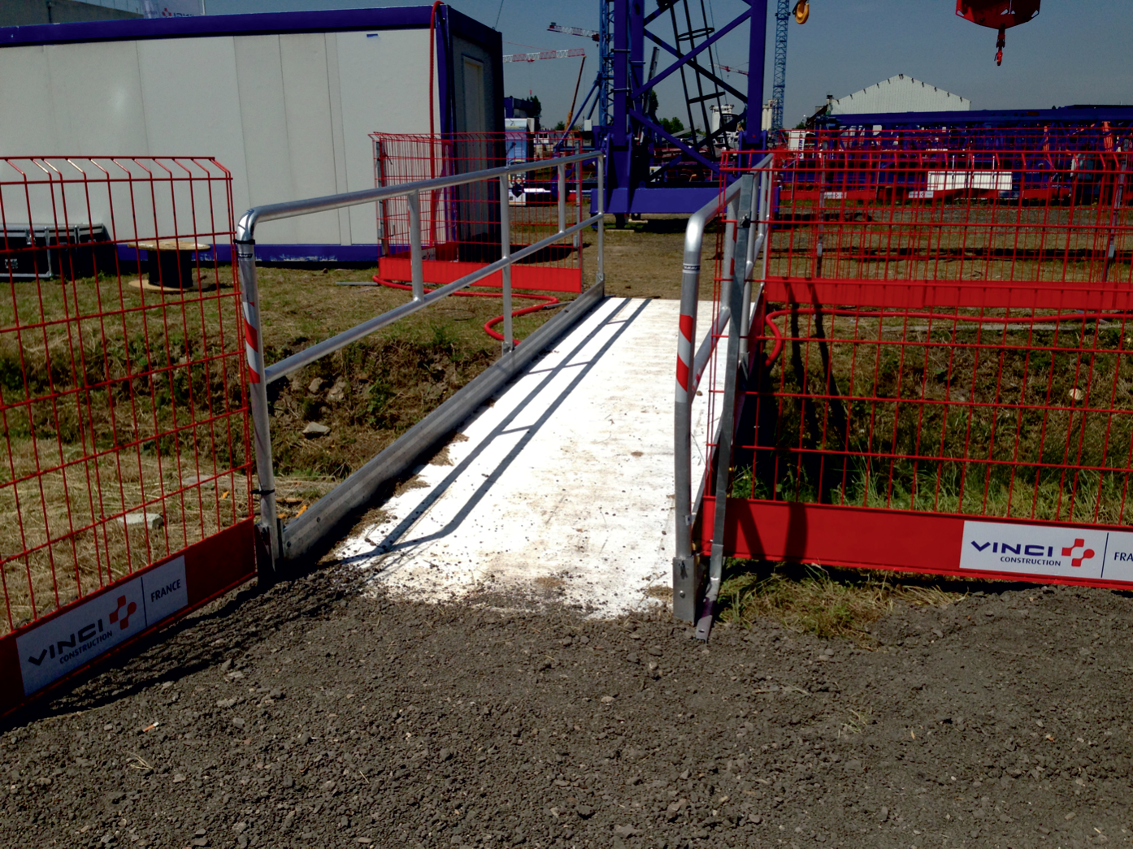

Slide 30
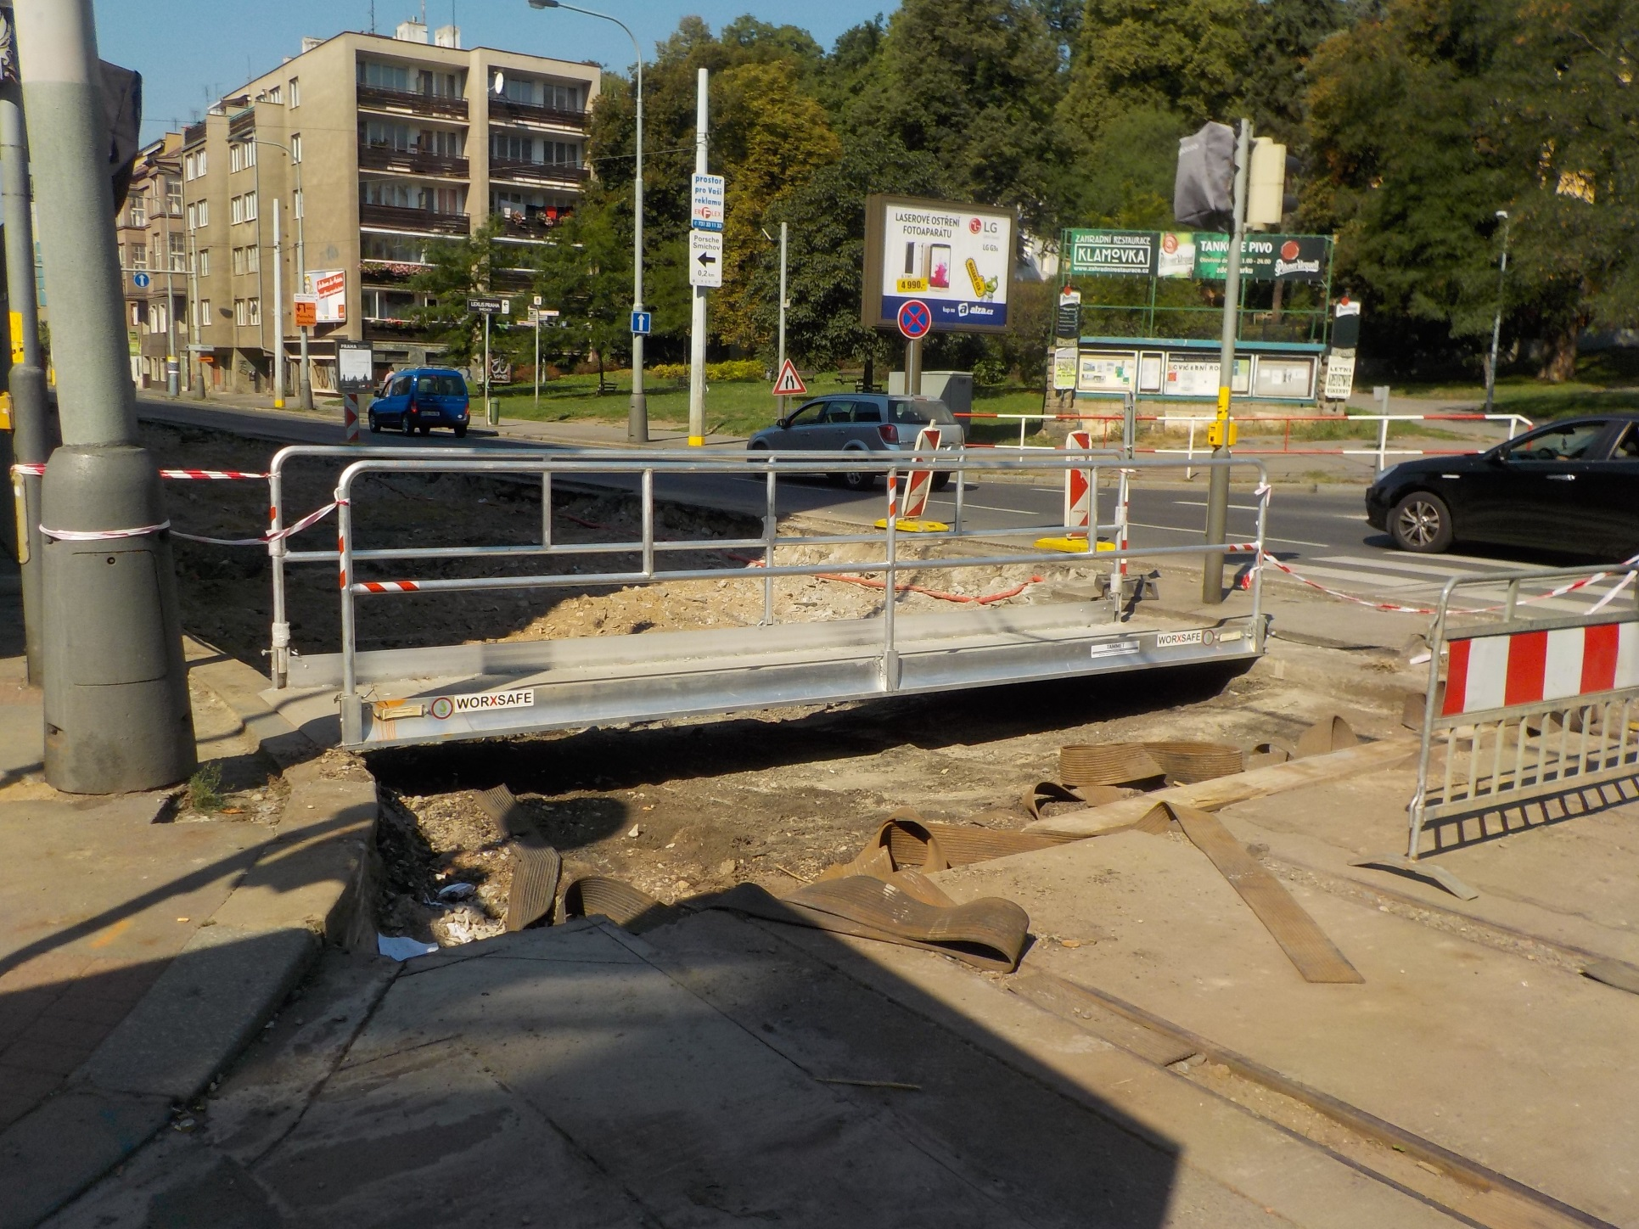

Slide 31
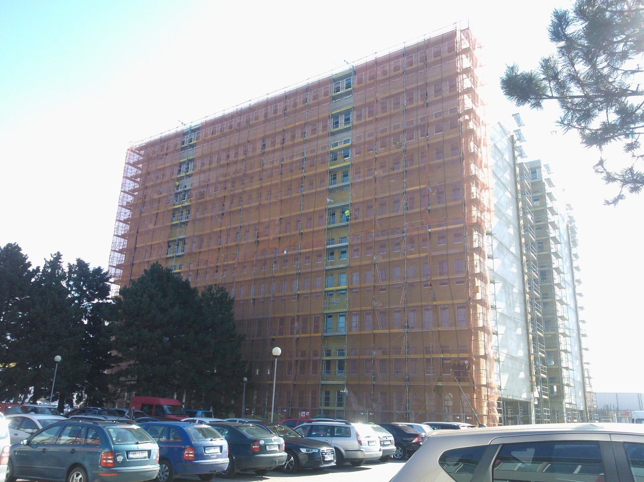

Slide 32
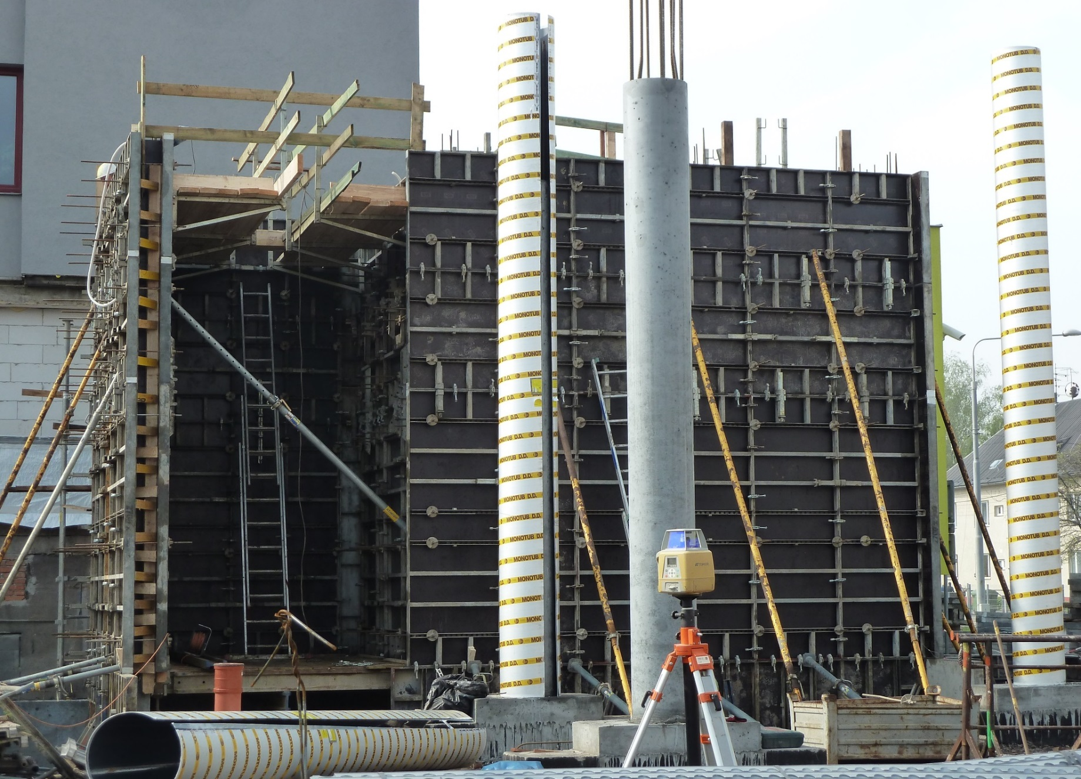

Slide 33
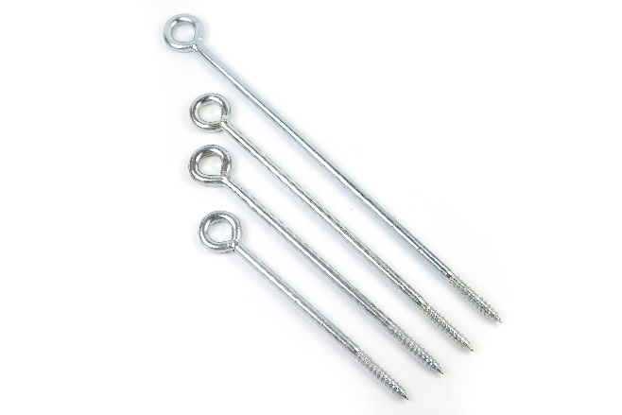
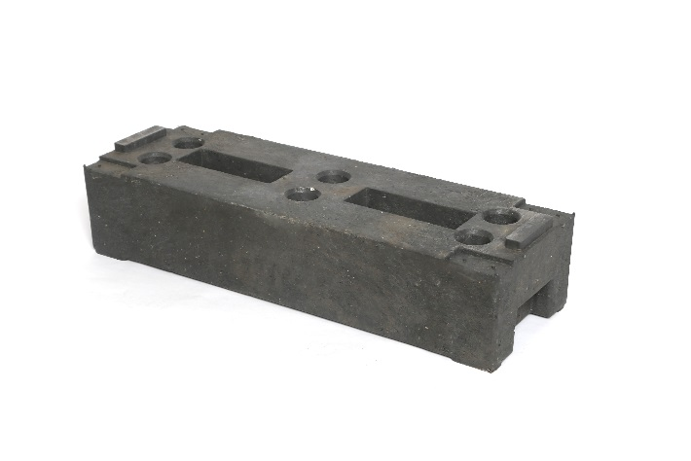
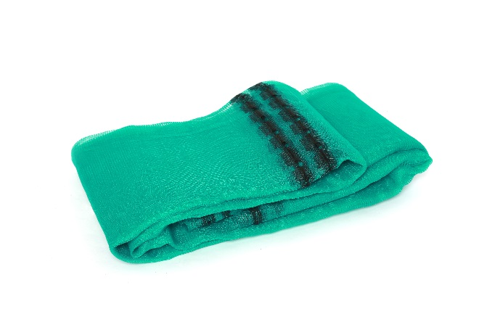
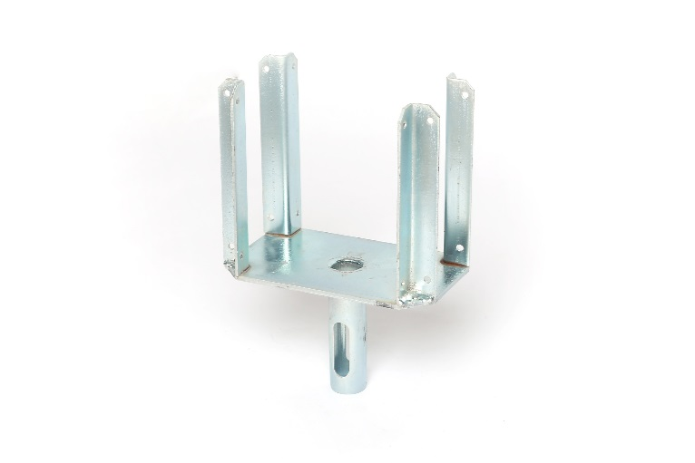
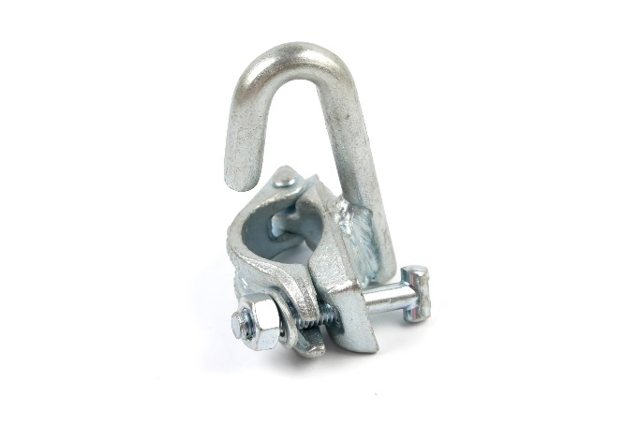
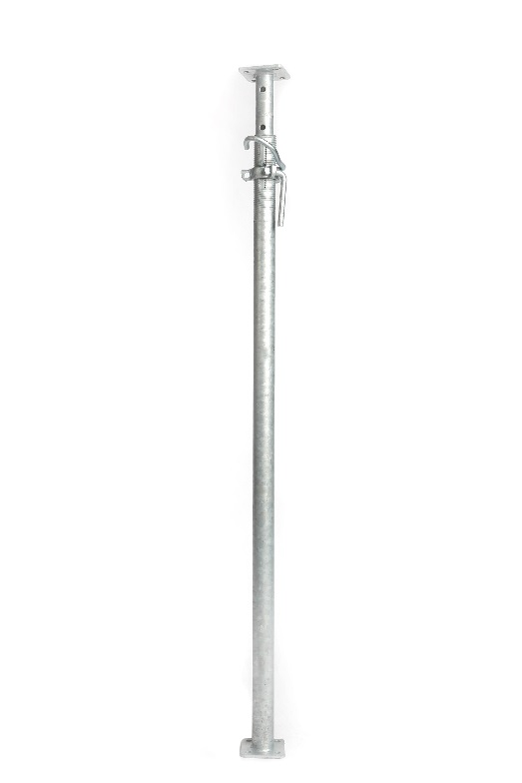
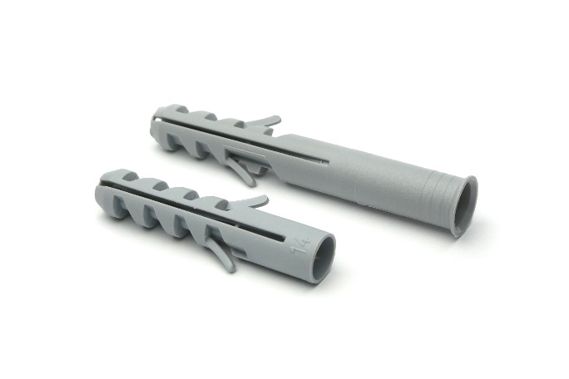
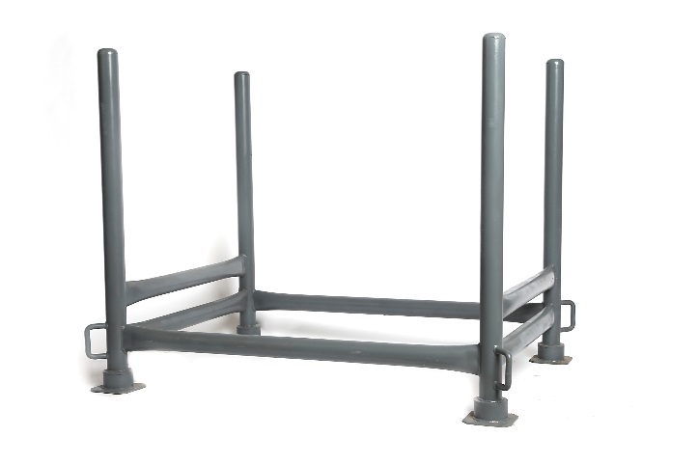
E-shop od roku 2018

